Slide 1
EL APRENDIZAJE

Slide 2
Qué es el aprendizaje
Aprendizaje: cambio relativamente permanente en la conducta o en las representaciones mentales debido a la experiencia
El aprendizaje es el medio mediante el que no solo adquirimos habilidades y conocimientos, sino también valores actitudes y reacciones emocionales

Slide 3
Teorías del aprendizaje
Conductismo
Cognitivismo
Constructivismo

Slide 4
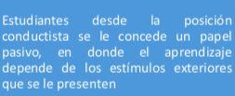
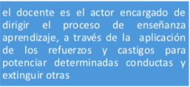
El conductivismo

Slide 5
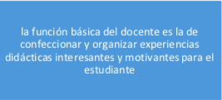
El cognitivismo

Slide 6
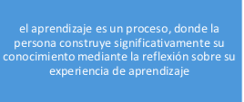
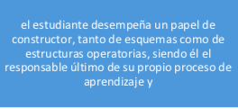
El constructivismo

Slide 7
ESTILOS DE APRENDIZAJE
El cuestionario Cuestionario Honey-Alonso de Estilos de Aprendizaje (CHAEA) tiene como fundamentos los modelos de Kolb (1984), que concibe el proceso de aprendizaje desde la experiencia.
La taxonomia de Kolb propone cuatro dimensiones del proceso de aprendizaje:
Experiencia Concreta.
Observación Reflexiva.
Conceptualización Abstracta
Experimentación Activa.
Mumford, por su parte, señala cuatro etapas de proceso:
Tener una Experiencia.
Repasar la Experiencia.
Sacar Conclusiones de la Experiencia
Planificar los pasos siguientes

Slide 8
ESTILOS DE APRENDIZAJE
Alonso, C, Gallego, D. y Honey, P (1999) afirman que las personas tienen a concentrarse en unas etapas más que en otras, generando preferencias
Estilos de Aprendizaje:
1. Vivir de la experiencia : Estilo Activo
2. Reflexión: Estilo Reflexivo
3. Generalización, elaboración de hipótesis: Estilo Teórico
4. Aplicación: Estilo Pragmático.

Slide 9
QUÉ ES UN ESTILO?
Los estilos son aquellos rasgos cognitivos, afectivos y fisiológicos que sirven como indicadores relativamente estables, de cómo los estudiantes perciben, interaccionan y responden a sus ambientes de aprendizaje
El estilo de aprendizaje sirve para conceptualizar un conjunto de orientaciones (preferencias) que la persona tiende a utilizar de forma habitual y estable cuando se enfrenta a las tareas de aprendizaje en las que se incluyen tipos de procesamiento de la información y otros componentes cognitivos de la persona (Esteban, Ruiz & Cerezo, 1996).

Slide 10
Elementos que conforman un estilo
Según Lozano Rodríguez:
A) Disposición es un estado físico o psicológico de una persona para realizar (o no) una acción determinada. Tienen que ver con la voluntad del sujeto y el gusto por hacer algo o dejar de hacerlo
La disposición esta acompañada de la motivación o incentivo que la acción puede proveerle al sujeto
La disposición se relaciona con el nivel de compromiso , la motivación el estado de animo que la persona tenga en el momento de incicar la acción

Slide 11
B) Preferencias nos remiten a los gustos y a las posibilidades de elección de entre varias opciones .
Casi siempre es una actitud consciente y esta determinada por el control y la voluntad del individuo
C) Tendencia es la inclinación a veces inconsciente de una persona para realizar una acción de cierta forma

